Slide 1
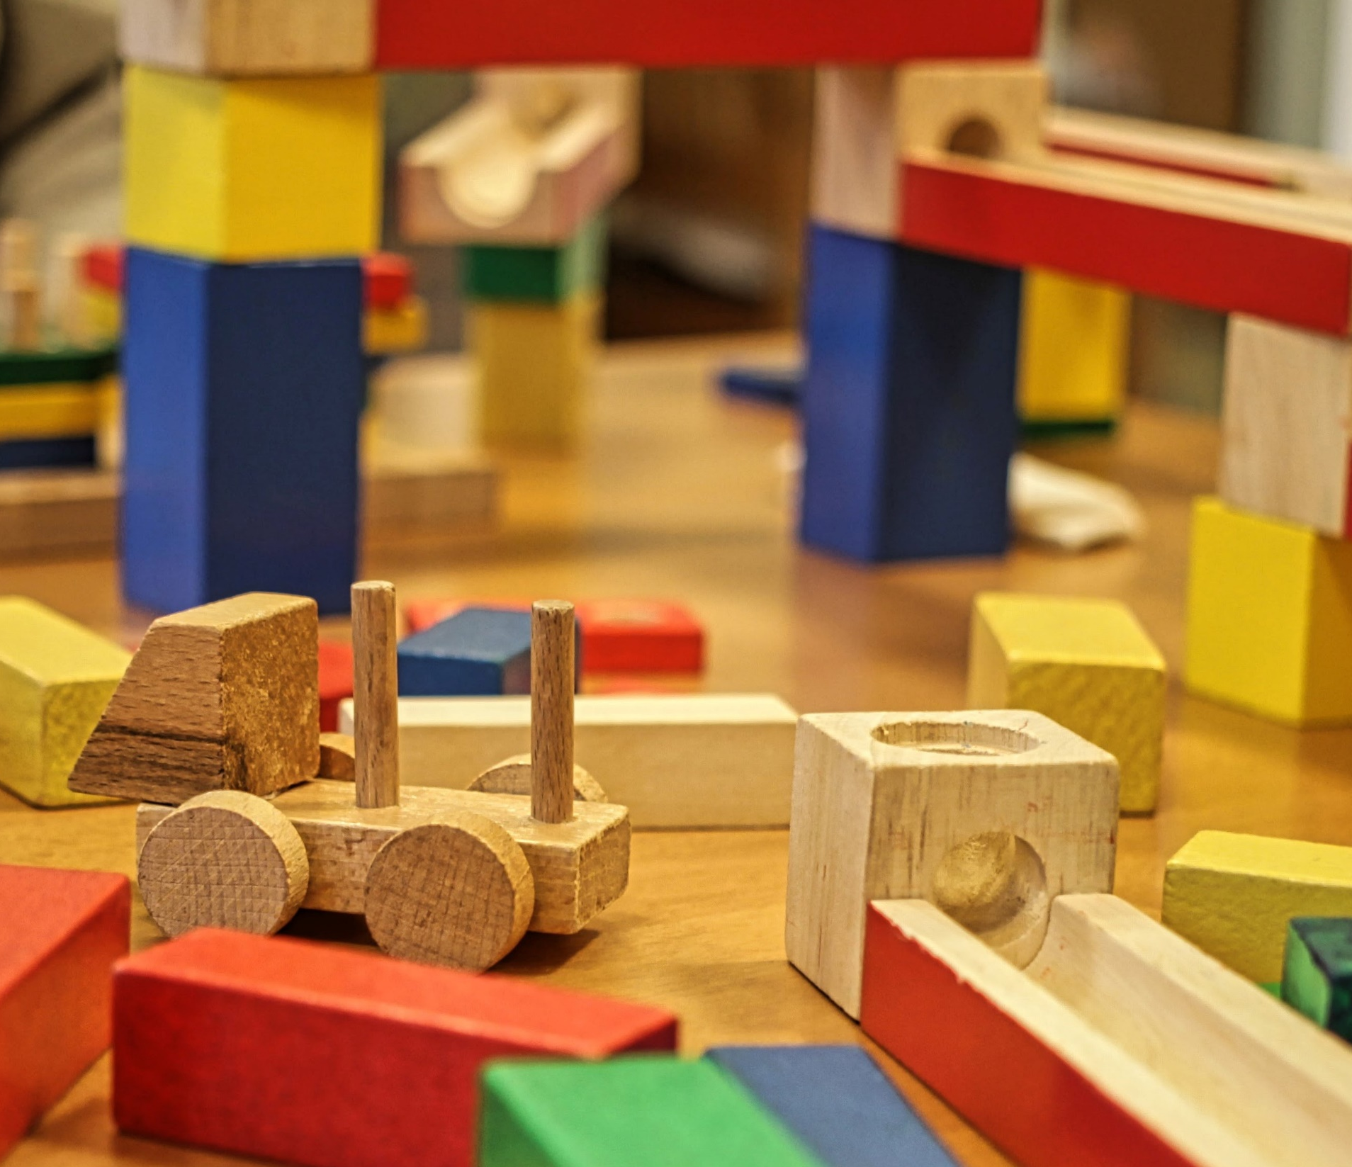
Darželis 3-4 metų vaikai turi teisę į maždaug 30 ankstyvojo mokymo (darželio) arba vaiko priežiūros valandų per savaitę Prašymo formą 2023-2024 m. ankstyvajam ugdymui (darželiui) bus galima užpildyti nuo 2023 m. sausio 23 d., pirmadienio iki vasario 3 d., penktadienio. Prašymą pateikti galima paspaudus šią nuorodą: https://www.aberdeenshire.gov.uk/social-care-and-health/childcare-and-early-learning/3-and-4-year-olds/
Vaikai, gimę tarp | gali pradėti lankyti darželį arba vaiko priežiūros įstaigą nuo
2019 m. kovo 1 d. – 2020 m. rugpjūčio 21 d | 2023 m. rugpjūčio 22 d.
2020 m. rugpjūčio 22 d. – 2020 m. spalio 29 d. | 2023 m. spalio 30 d.
2020 m. spalio 30 d. – 2021 m. sausio 7 d. | 2024 m. sausio 8 d.
2021 m. sausio 8 d. – 2021 m. balandžio 14 d. | 2024 m. balandžio 15 d.
Jeigu jums reikia pagalbos, susisiekite su jūsų vietiniu darželiu arba parašykite el.paštu: earlyyears@aberdeenshire.gov.uk

